Slide 1




Муниципальное автономное общеобразовательное учреждение «Средняя школа № 3»
Мастер-класс
Развитие
«soft skills» компетенций
Составитель: Имаева Наталия Владимировна, педагог-психолог, г.Красноуфимск
Notes:
Добрый день ребята, мы сегодня начинаем наш мастер-класс на тему «Развитие «soft skills» компетенций». Мастер-класс построен из отдельных упражнений и каждый из них особенный. Насколько этот мастер-класс будет для вас полезным и интересным во много зависит от вас самих.

Slide 2


С помощью мастер-класса вы сможете:
1
  Узнать о том, что такое hard и soft skills
2
  Познакомиться с методами, позволяющими развивать soft skills
3
  Овладеть техниками и упражнениями, позволяющими развивать soft skills

Slide 3








Навыки

Slide 4
Жесткие навыки
(Hard Skills)
- конкретные знания и умения, которые необходимы для выполнения определенной работы или задачи.

Slide 5
Гибкие навыки
или мягкие навыки
(англ. soft skills)
персональные качества и атрибуты, которые определяют способность человека эффективно взаимодействовать с другими.
компетенции будущего.

Slide 6


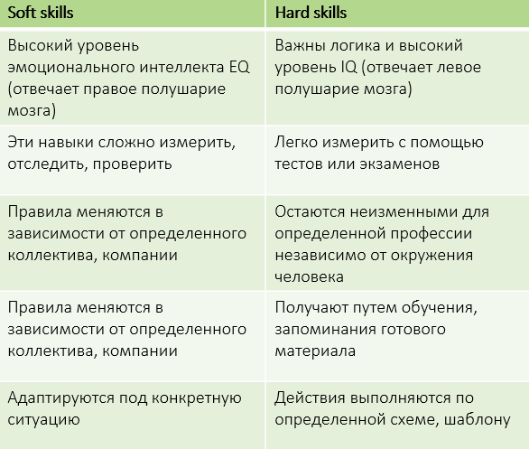
В чем отличия hard от soft skills?

Slide 7


Классификация по «Системе 4К»:
1
3
  Коммуникация
  Критическое мышление
2
4
  Кооперация
  Креативность
Notes:
Теперь важный момент.
Без чего не бывает игры? Что всегда присутствует в любой игре?
Подумайте, какие правила вы хотели бы установить для сегодняшней игры/встречи.
Сейчас я предлагаю каждой команде сформулировать 1 самое нужное правило в игре.
Через 30 сек. жду ваших ответов.
Каждая команда по очереди говорит одно правило, не повторяясь.
(Обязательно попросить пояснить, зачем нужно это правило, как оно работает и т.д.
Написать список правил на доске или флипчарте.
Можно дополнить своими правилами. Например, дисциплина, активность,
доброжелательность…
Примерные правила:
1.Активность.
2.Уважение.
3…
ВАЖНО! После составления списка правил, закрепить их выполнение ритуалом.
Например: с правилами согласны? ДА (подкрепить жестом). Выполнять готовы? ДА)
Вы любите супергероев?
Кто, по-вашему, сильнее, бэтмен или супермен?
На самом деле, у каждого человека есть своя суперспособность. Как вам кажется, какой суперсилой обладаете вы?
Существует несколько классификаций Soft-skills. Предлагаем классификацию, которая называется «Система 4К»:
Коммуникация/общение
Кооперация/командная работа/сотрудничество
Критическое мышление
Креативность/творчество

Slide 8
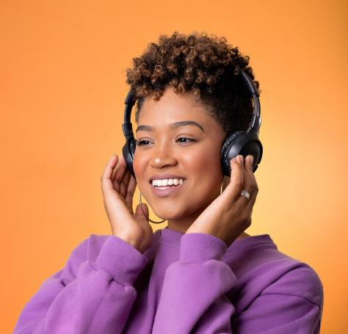


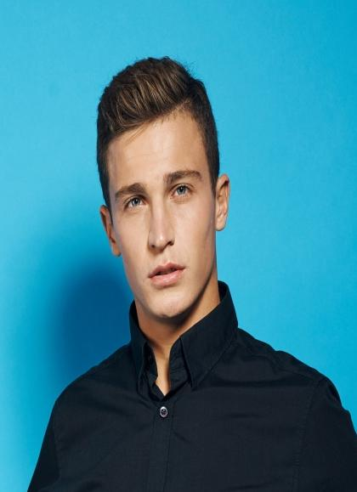

КОММУНИКАЦИЯ и КООПЕРАЦИЯ
Виктория
- совместная деятельность для передачи информации или решения проблем.
Никита
Notes:
Сегодня на мастер-классе мы с ними познакомимся.
КОММУНИКАЦИЯ/эмоциональный интеллект/ и КООПЕРАЦИЯ -
совместная деятельность для передачи информации или решения проблем.

Slide 9
«Поздороваться частями тела»
Участникам предлагается образовать круг и разделиться на три равные части: «европейцев», «японцев» и «африканцев». Потом каждый из участников идет по кругу и здоровается со всеми «своим способом»:
«европейцы» - пожимают руку,
«японцы» - кланяются,
«африканцы» - трутся пятками.
Notes:
«Поздороваться частями тела»
Участникам предлагается образовать круг и разделиться на три равные части: «европейцев», «японцев» и «африканцев». Потом каждый из участников идет по кругу и здоровается со всеми «своим способом»: «европейцы» пожимают руку, «японцы» кланяются, «африканцы» трутся пятками.
Это упражнение обычно происходит весело и эмоционально. Его лучше всего ставить в начало занятия, для того чтобы поприветствовать друг друга и зарядить группу энергией.

Slide 10
«Друг к дружке»
Всем участникам нужно выполнять очень-очень быстро движения. Встаньте в круг, выберите себе партнера и быстро пожмите ему руку.
Вам нужно будет очень быстро «поздороваться» друг с другом частями тела. А когда я скажу: «Друг к дружке!», вы должны поменять партнера.
Я буду вам говорить, какими частями тела вам нужно будет очень быстро «поздороваться» друг с другом. А когда я скажу: «Друг к дружке! », вы должны поменять партнера.
Notes:
«Друг к дружке»/кооперация
Я предлагаю вам поиграть в игру-активатор «Друг к дружке», во время которой всем участникам нужно выполнять очень-очень быстро движения. Встаньте в круг, выберите себе партнера и быстро пожмите ему руку.
А теперь я буду вам говорить, какими частями тела вам нужно будет очень быстро «поздороваться» друг с другом. А когда я скажу: «Друг к дружке! », вы должны поменять партнера.
Правая рука к правой руке!
Попа к попе!
Спина к спине!
Друг к дружке.
Носок к носку!
Живот к животу!
Лоб ко лбу!
Друг к дружке.
Бок к боку!
Колено к колену!
Мизинец к мизинцу!
Друг к дружке.
Бедро к бедру!
Ухо к уху!
Пятка к пятке!
Друг к дружке.
Затылок к затылку!
Локоть к локтю!
Кулак к кулаку!
Друг к дружке.
Пожмите друг другу руки. Молодцы. Спасибо.

Slide 11
«Поза Наполеона»
Участникам показывается три движения:
руки скрещены на груди,
руки вытянуты вперед с раскрытыми ладонями
и руки сжаты в кулаки.
По команде: «Раз, два, три!», каждый участник одновременно с другими должен показать одно из трех движений (какое понравится).
Notes:
«Поза Наполеона»/кооперация/ «камень-ножницы-бумага», «покажи сколько пальцев»
Участникам показывается три движения: руки скрещены на груди, руки вытянуты вперед с раскрытыми ладонями и руки сжаты в кулаки. По команде ведущего: «Раз, два, три!», каждый участник одновременно с другими должен показать одно из трех движений (какое понравится).
Задача в том, чтобы вся группа или большинство участников показали одинаковое движение.
Комментарий ведущего: это упражнение показывает, насколько вы готовы к работе. Если большинство показали ладони, значит, они готовы к работе и достаточно открыты. Кулаки показывают агрессивность, поза Наполеона – некоторую закрытость или нежелание работать.

Slide 12
«Символ уверенности»
Нарисовать предмет или образ, который ассоциируется у вас с уверенностью.
Notes:
«Символ уверенности»/устно
Нарисовать предмет или образ, который ассоциируется у вас с уверенностью.
Обсуждение: обратить внимание, что некоторые образы повторяются, то есть присутствуют предметы, которые у многих ассоциируются с образом уверенности. А у некоторых это непривычные, может быть, образы (привести примеры по их конкретным рисункам).
Плечи назад;
Прямая осанка;
Смотрит в глаза;
Четко разговаривает;
Чувствует себя уверенно.
Давайте освоим несколько правил эффективного общения:
Проявляйте искренний интерес к другим людям.
Вместо того, чтобы осуждать людей, постарайтесь понять, почему они поступают так, а не иначе, встаньте на их место.
Будьте доброжелательными, приветливыми, улыбайтесь, обращайтесь к человеку по имени.
Говорите о том, что интересно собеседнику и старайтесь больше слушать и быть хорошим слушателем.
Никогда не критикуйте человека при посторонних.

Slide 13
«Сказка»
Придумать сказку на новый лад.
Задача - угадать с помощью вопросов название сказки, количество героев, задействованных в ней и рассказать сюжет этой сказки.
Условие: вопросы, которые участник будет задавать всем остальным, должны предполагать ответ «да» или «нет».
Notes:
*«Сказка»
Участникам тренинга предлагается придумать сказку на новый лад. Но перед этим нужно выбрать одного участника, который должен будет выйти за дверь. Задача данного участника угадать с помощью вопросов название сказки, количество героев, задействованных в ней и рассказать сюжет этой сказки. При этом есть одно условие: вопросы, которые участник будет задавать всем остальным, должны предполагать ответ «да» или «нет». Всем собравшимся задается вопрос: «Кто готов выйти за дверь?»
Оставшимся психолог говорит следующее: «А сейчас я вам открою маленький секрет никакую сказку мы конечно придумывать не будем. Но когда участник зайдет к нам мы должны будем следующим образом отвечать на его вопросы: если вопрос оканчивается на гласную, то отвечаем «да», если на согласную – отвечаем «нет». Все поняли? Начинаем».
Когда вышедший участник тренинга возвращается, ему задается следующий вопрос: «Готов рассказать сказку?». После того как сказка рассказана задается вопрос к «сочинявшим» сказку «Правильно угадал или нет?» Молодец. Но мы должны признаться, что никакую сказку мы не придумывали. Эту сказку сочинил ты.

Slide 14
«Зайку бросила хозяйка…»
Произнесите текст:
1. Шепотом.
2. С максимальной громкостью.
3. Волнообразно.
4. Как будто вы страшно замерзли.
5. Как будто у вас во рту горячая картошка.
6. Как маленькая девочка.
Notes:
«Зайку бросила хозяйка…»
Произнесите текст: «Зайку бросила хозяйка…»
Шепотом.
С максимальной громкостью.
Волнообразно.
Как будто вы страшно замерзли.
Как будто у вас во рту горячая картошка.
Как маленькая девочка.
Обсуждается значение голоса в общении, важность умения управлять своим голосом. Дается понятие «чарма» - мягкого, успокаивающего голоса, не включающего психологическую защиту; «императив» - жесткий, властный, подавляющий тон.

Slide 15
«Волшебный обруч»
Встаньте в тесный круг! Каждый поднимает на уровень плеча руку с вытянутым вперед указательным пальцем. Указательные пальцы создали внутренний круг. На него опускаем обруч.
Задача участников: опустить обруч вниз. Запрещается захватывать обруч руками, придерживать его.
Notes:
«Волшебный обруч»/кооперация
Упражнение «Волшебный обруч»
Встаньте, пожалуйста, в тесный круг! Пусть каждый поднимет на уровень плеча руку с вытянутым вперед указательным пальцем. Ваши указательные пальцы создали внутренний круг. На него я опускаю обруч.
Ваша задача: опустить обруч вниз. Запрещается захватывать обруч руками, придерживать его. Всё понятно? Тогда начинаем!
Только слаженные действия, счёт вслух и единое ритмичное групповое дыхание помогут команде справиться с заданием, которое казалось несложным. Когда обруч окажется внизу, ведущий объявляет время, которое команда затратила на выполнение задания.
Это простое на первый взгляд задание оказалось совсем нелегким.
Что вам мешало? А что помогало?

Slide 16


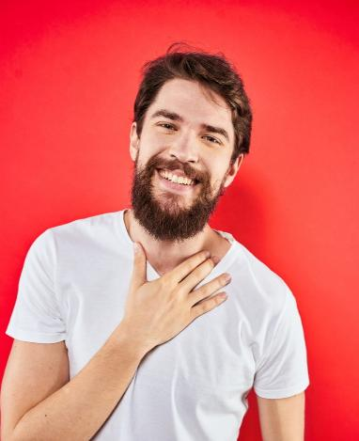
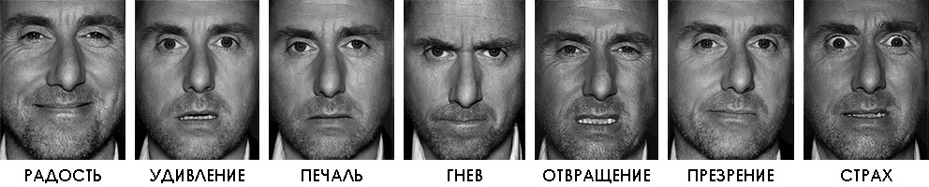

«Копилка эмоций»
7 базовых эмоций человека
по Полу Экману
Заполните карточку
  Название эмоции: Счастье
  Зрение (какая картинка возникает в голове при упоминании слова «Счастье»);
  Слух (какие звуки слышите, с какими звуками ассоциируется «Счастье»);
  Обоняние (какой запах ассоциируется со словом
  «Счастье»);
  Осязание (как выглядит «Счастье» на ощупь);
  Вкус (какой вкус у «Счастья»).
Данил
Notes:
Упражнение «Копилка эмоций».
В фильме Гарри Поттер, Гермиона Грейнджер говорит, что счастье для нее имеет вкус мятной зубной пасты. А какое у тебя счастье на вкус? А на слух?
Согласно Полу Экману, выделяется 7 базовых эмоций человека, смешением которых получаются все остальные эмоции:
Радость, удивление, печаль, гнев, отвращение, презрение, страх.
Рассмотрим высшую степень базовой эмоции радость – счастье. Заполни карточку, обсуждая с группой каждый пункт карточки:
Название эмоции: Счастье
Зрение (какая картинка возникает в голове при упоминании слова «Счастье»);
Слух (какие звуки слышите, с какими звуками ассоциируется «Счастье»);
Обоняние (какой запах ассоциируется со словом
«Счастье»);
Осязание (как выглядит «Счастье» на ощупь);
Вкус (какой вкус у «Счастья»).
Это упражнение помогает лучше разобраться в своих эмоциях, легко вспомнить, например, ассоциации со словом «счастье», если стало грустно и ничего не радует.

Slide 17
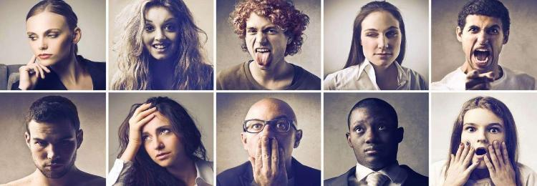
«Пойми меня»
Определите эмоции на фото и, совместно с другими участниками, сделайте анализ того, по каким признакам можно понять эмоцию.
Notes:
Упражнение «Пойми меня»/устно – соотнести картинку и эмоцию
Определите эмоции на фото и, совместно с другими участниками, сделайте анализ того, по каким признакам можно понять эмоцию.
Основными эмоциями, согласно Роберту, являются радость, грусть, страх, доверие, ожидание, удивление, злость, неудовольствие. Они располагаются во второй линии круга от центра.
Именно эмоция — основное звено для связи человека с реальностью и его общения с другими людьми. Сложный процесс коммуникации включает не только выражение чувств, но и сопряженный с этим процессом комплекс психологических защит личности.

Slide 18
КРИТИЧЕСКОЕ МЫШЛЕНИЕ-
- умение быстро ориентироваться в большом потоке информации, распознавать причинно-следственные связи, выделять важное и второстепенное. Способность быстро находить новые решения и понимать причины успехов и неудач.
Виктория
Никита
Notes:
КРИТИЧЕСКОЕ МЫШЛЕНИЕ
способность идентифицировать, анализировать и оценивать ситуации, идеи и информацию, чтобы решать проблемы.
Критическое мышление — это умение быстро ориентироваться в большом потоке информации, распознавать причинно-следственные связи, выделять важное и второстепенное. Способность быстро находить новые решения и понимать причины успехов и неудач.

Slide 19
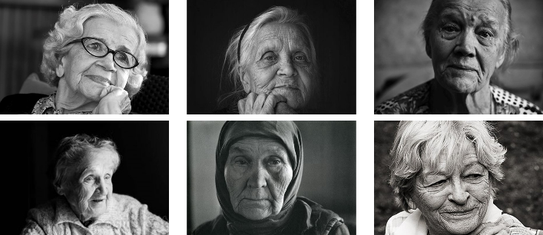
«Советский эксперимент»
Внимательно рассмотрите фотографии. На 6 фотографиях изображено 5 людей. А значит, на двух из них один и тот же человек. Определите пару фотографий, на которых изображена одна и та же женщина.
Notes:
Упражнение «Советский эксперимент». Внимательно рассмотрите фотографии, приведенные ниже. На 6 фотографиях изображено 5 людей. А значит, на двух из них один и тот же человек. Определите пару фотографий, на которых изображена одна и та же женщина. После выполнения задания обратись к педагогу за разъяснением результата.

Slide 20
КРЕАТИВНОСТЬ
- способность представлять и изобретать новые способы решения проблем, ответы на вопросы или выражения смысла через применение или синтез знаний в новых контекстах.
Виктория
Никита
Notes:
КРЕАТИВНОСТЬ
способность представлять и изобретать новые способы решения проблем, ответы на вопросы или выражения смысла через применение или синтез знаний в новых контекстах.

Slide 21



«Портрет креативного человека»
«Четыре линии»
На листах А4 необходимо изобразить портрет творческого человека. На создание образа дается 5 минут. Каждая команда представляет свой портрет.
Соединить девять точек четырьмя прямыми линиями, не отрывая ручки от листа бумаги.
Notes:
«Портрет креативного человека»
Группа делится на две группы. На листах А4 необходимо изобразить портрет творческого человека. На создание образа дается 5 минут. Каждая команда представляет свой портрет.
Тренировка креативного мышления
Упражнение «Четыре линии». Соединить девять точек четырьмя прямыми линиями, не отрывая ручки от листа бумаги.

Slide 22
"Собери историю"
«Актер дубляжа»
Случайному участнику дается любое случайное слово из списка. Он должен включить слово в предложение, которое станет началом истории. Следующий участник, получив свое слово, продолжает историю.
Необходимо заготовить небольшие видеосюжеты. Н.р. Ералаш. Видеосюжеты демонстрируются без звука. Задача – экспромтом озвучить сюжет, придумывая реплики для своих героев.
Notes:
Упражнение "Собери историю". Случайному участнику тренинга дается любое случайное слово из списка. Он должен включить слово в предложение, которое станет началом истории. Следующий участник, получив свое слово, продолжает историю.
/колесо, слон, деньги, планшет, ноутбук, ряженка, леопард, автомобиль, кровать, коляска, звезда, берег, пылесос, пакет, батон/
«Актер дубляжа»/устно
Для проведения игры необходимо заготовить небольшие видеосюжеты. Это могут быть отрывки из детских фильмов, а лучше сюжет из «Ералаша». Видеосюжеты демонстрируются без звука. Выбирается количество участников по числу персонажей видеоролика. Задача – экспромтом озвучить сюжет, придумывая реплики для своих героев.
Для интереса можно затем свериться с оригиналом.
Таким образом, проигрывается несколько сюжетов, чтобы все желающие могли принять участие в игре.

Slide 23

«Перевод с русского на русский»
Попробуйте сказать по-другому, не повторив ни одного слова, но сохраняя смысл, следующие предложения:
Муха села на варенье.
На столе стоит стакан.
Бьют часы двенадцать раз.
Воробей влетел в окно.
Шел отряд по берегу.
Notes:
«Перевод с русского на русский»
Ведущий: «Любую фразу в русском языке можно сказать любыми словами. Попробуйте сказать по-другому, не повторив ни одного слова, но сохраняя смысл, следующие предложения:
Муха села на варенье.
На столе стоит стакан.
Бьют часы двенадцать раз.
Воробей влетел в окно.
Шел отряд по берегу.

Slide 24






«Чемодан успеха»
Сегодня на мастер классе я узнал, что …
Было интересно …
Больше всего мне понравилось …
Возьму
с собой…
Новым для меня стало …
Особенно мне понравилось…
Notes:
Успех сопутствует тем, кто не нарушает правила и умеет сотрудничать в команде.
Успешность любой работы, связанной с постоянными контактами, зависит от умения общаться.
«Лампочка успеха»/критическое мышление
Было интересно …
Сегодня на мастер классе я узнал, что …
Больше всего мне понравилось …
Новым для меня стало …
Возьму с собой…
Особенно мне понравилось…

